Slide 1

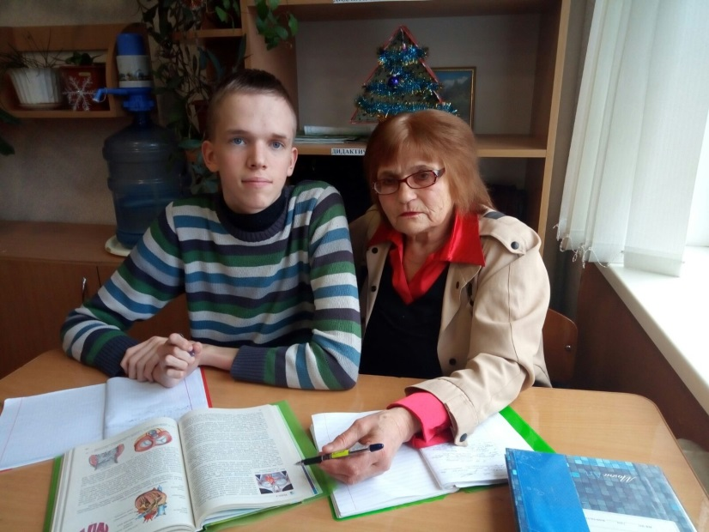
Крок до успішного життя в соціумі дітей з особливими потребами
Підготувала:
Заступник директора з виховної роботи
ЗОШ І-ІІІ ст с. Дружелюбіва
Яцина М.В.

Slide 2
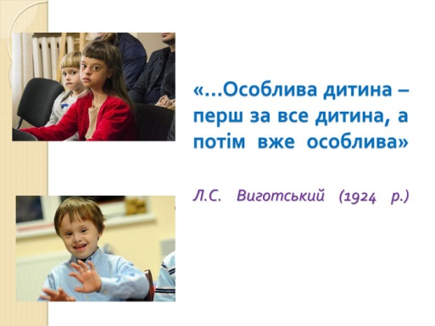

Slide 3
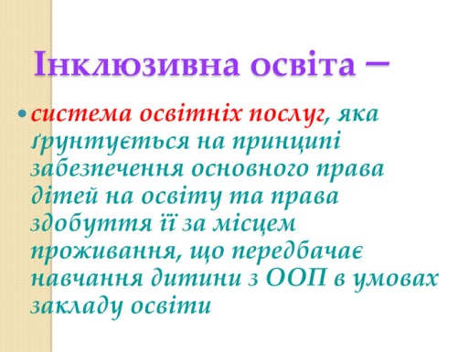

Slide 4
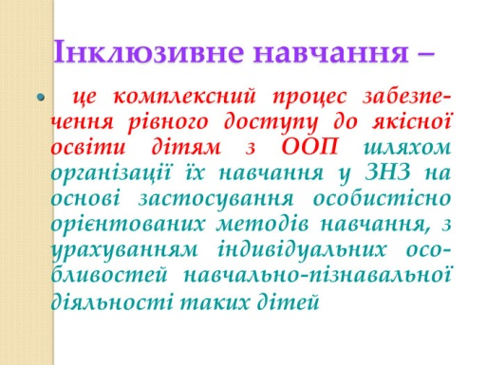

Slide 5
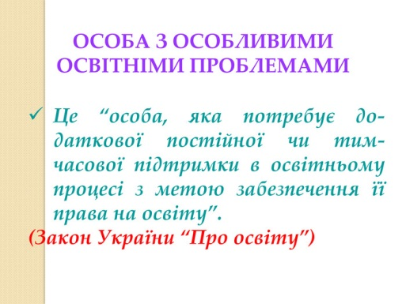

Slide 6
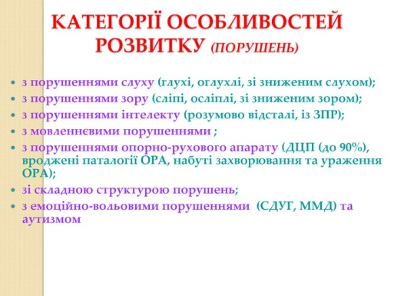

Slide 7
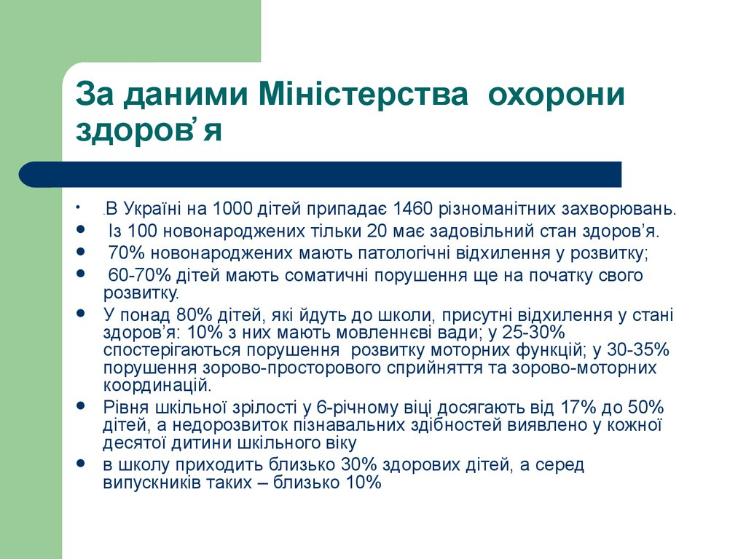

Slide 8


Slide 9
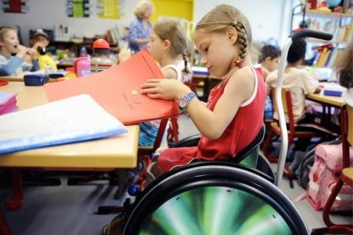
Не одній такій дитині творчість допомагає знайти себе в житті, розкрити здібності, повірити у свої сили та в себе

Slide 10
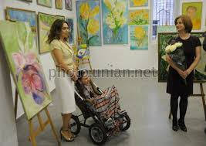
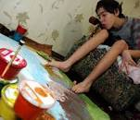
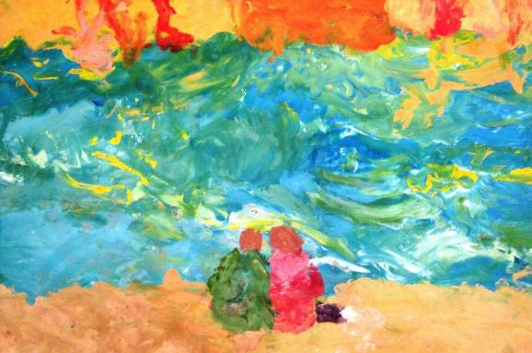
24 вересня у київській галері відкрилася персональна виставка дівчинки, яка малює всупереч тяжкій формі ДЦП 17-річна сумчанка Дарія Безкоста не лише створює картини своїми ніжками й допомагає хворим дітям .

Slide 11
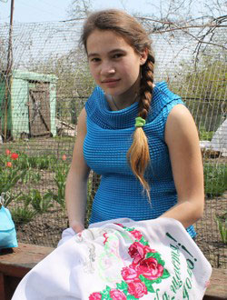
Швидко працюють тоненькі пальчики, підбираючи ниточки, вміло вплітають їх у красивий візерунок. 14-річна Аліна Ярмак з Осокорівки, що на Бобровиччині, вишиває рушник – символ нашої неньки-України. Чи була б вона шульгою, якби не вирок, що поставили дитині у лікарні після народження – парез Ерба-Дюшенна, невідомо. Та головне, що Алінка займається улюбленою справою попри функціональні обмеження – вишиває і випікає торти й тістечка на будь-який смак

Slide 12
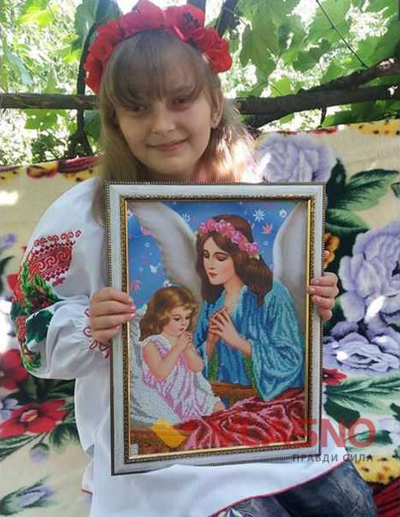
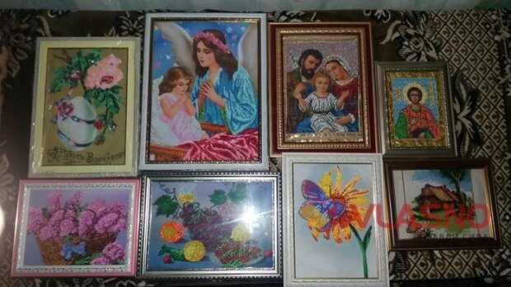
14-річна дівчинка з діагнозом ДЦП вишиває ікони та сорочки. Тетяна Копакинська із села Качківка, що на Ямпільщині, попри важку форму дитячого церебрального паралічу (ДЦП), намагається жити повним життям

Slide 13
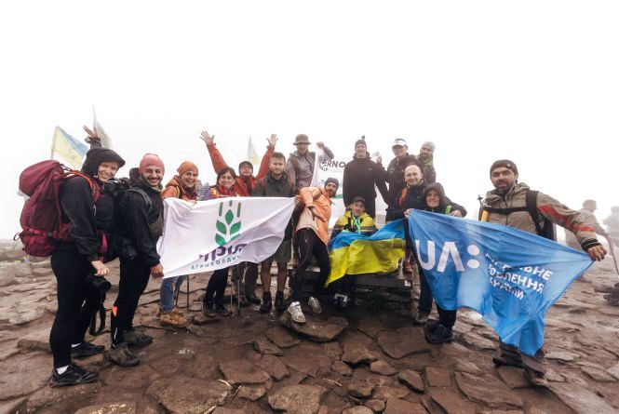
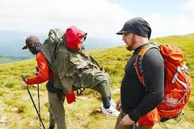
Підкорити вершину Говерли - мрія 11-річної Саші Гребенюк із Бахмута Донецької області. 6 липня цього року її мрія здійснилася. У Саші ДЦП

Slide 14
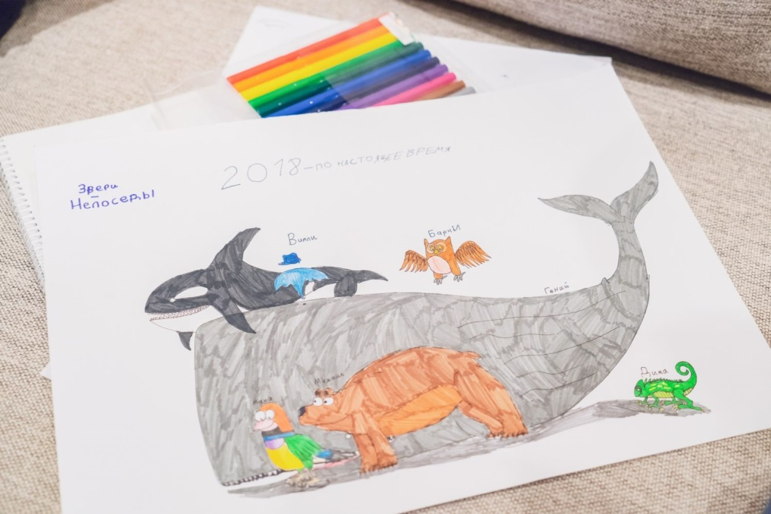
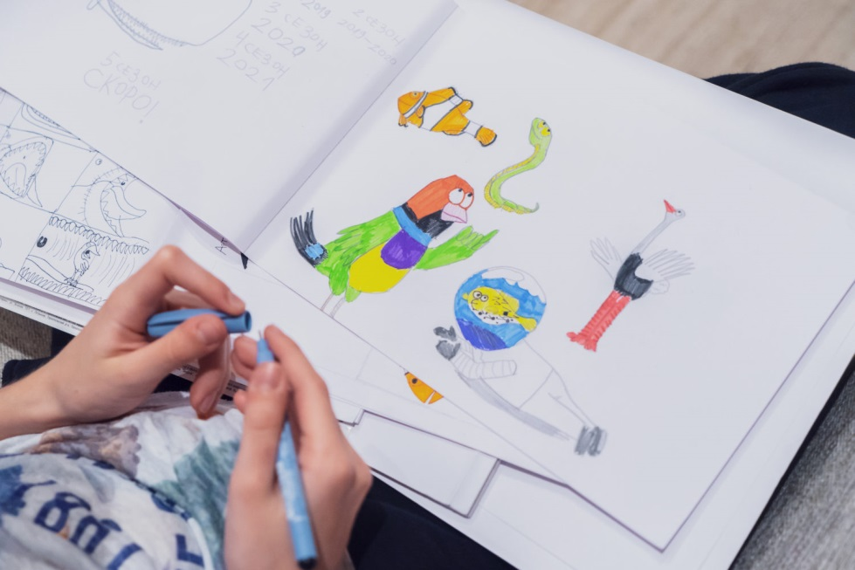
Минулого року Тарас Дорошенко посів друге місце в Україні у конкурсі Міністерства освіти серед знавців англійської мови .А ще полюбляє звірів,вони у нього всюди:у шухляді книги про тварин,на полиці колекція фігурок, в альбомах мультгерої. Хлопець навіть має власий ютуб- канал, де вчить робити тварин з паперу чи пластиліну.. Мріє створити мультсеріал про пригоди тварин і назве його «Непосидючі звірі».А у Тараса-аутизм

Slide 15
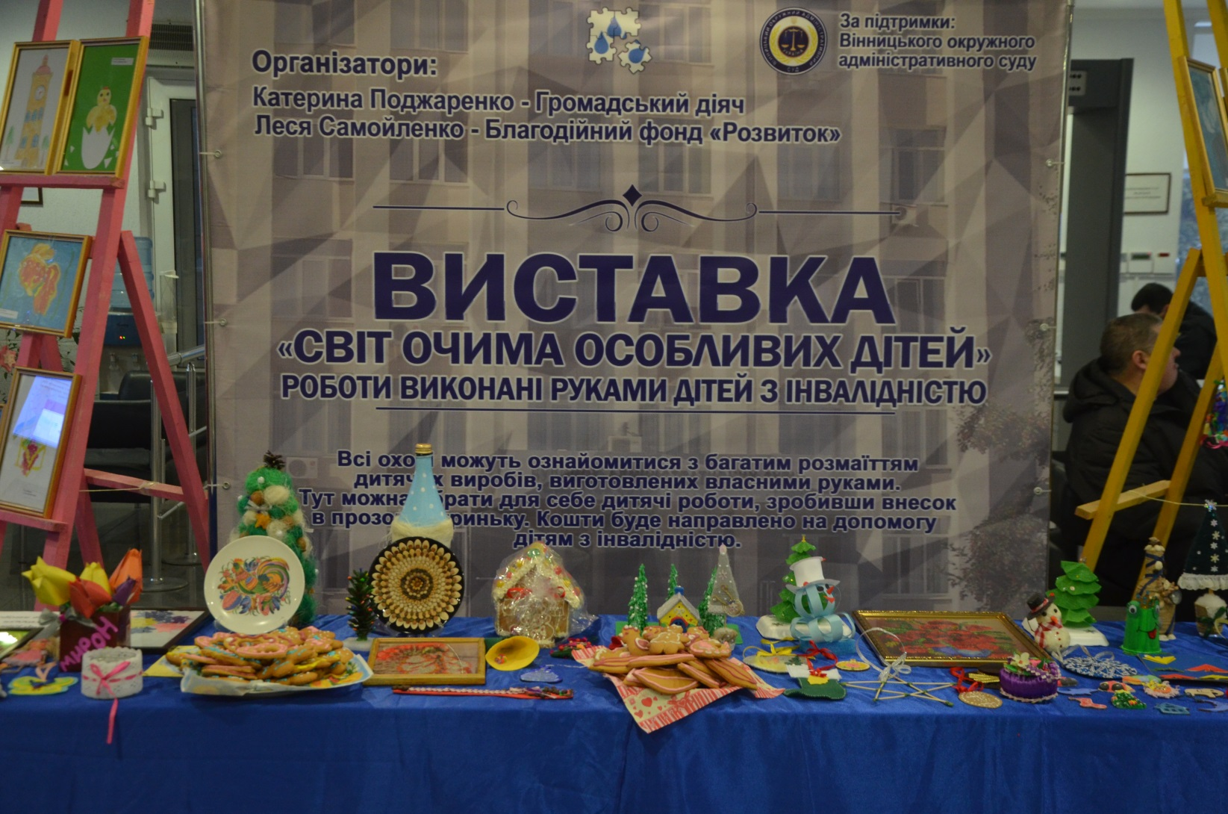
Мистецтво і творчість не знають фізичних чи розумових меж .
Виставка робіт виконані руками дітей з особливими потребами проходила у м. Вінниця

Slide 16
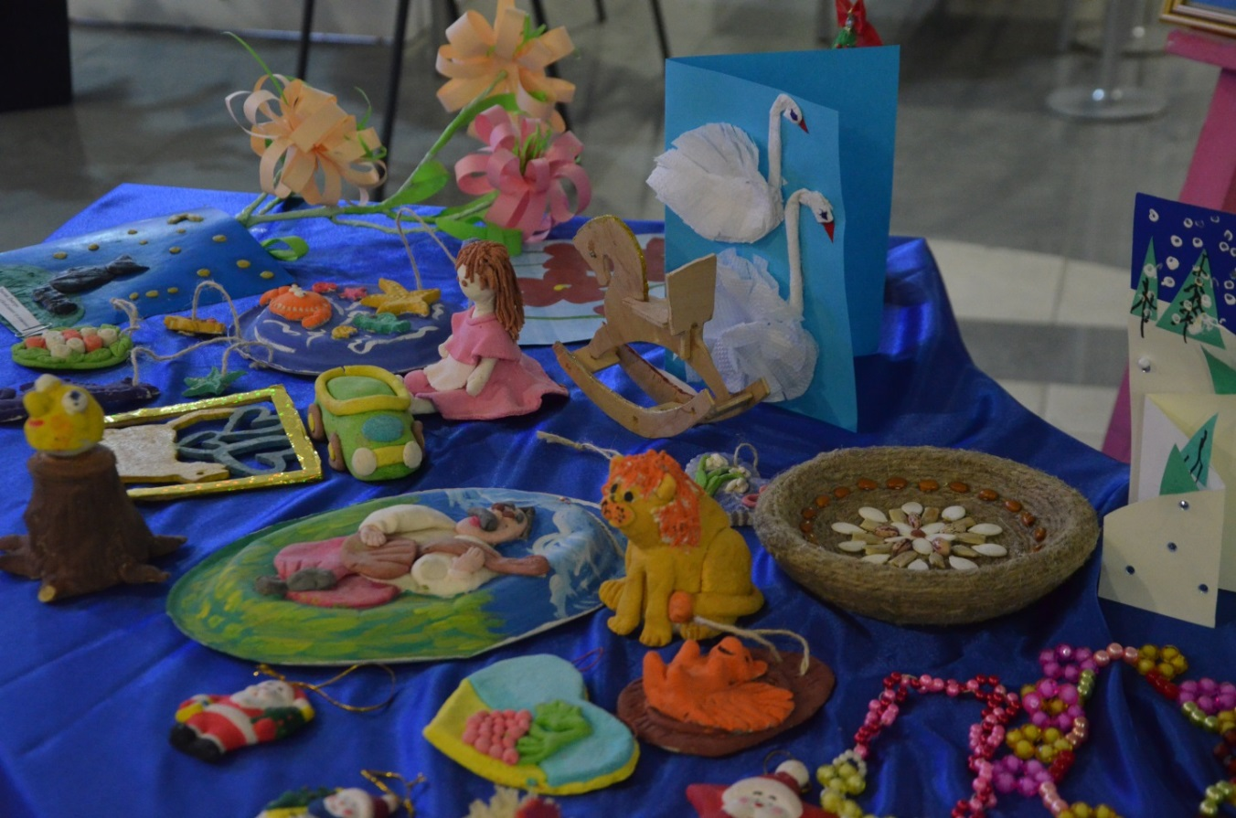
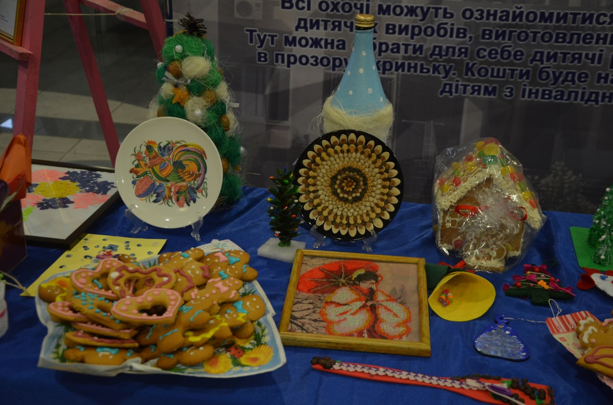

Slide 17
ПАРАЛІМПІЙСЬКИЙ СПОРТ – ЦЕ ВАЖЛИВО Паралімпійський рух в принципі - це одне з найбільших досягнень людської цивілізації, бо допомагає усвідомити рівні права всіх без винятку, у тому числі й право займатися спортом. «Нам, здоровим, треба вчитися у цих людей»
Сьогодні в Україні близько 40 000 осіб з інвалідністю беруть участь в різних формах фізкультурно-реабілітаційної і спортивної роботи, серед них – понад 6000 дітей.

Slide 18
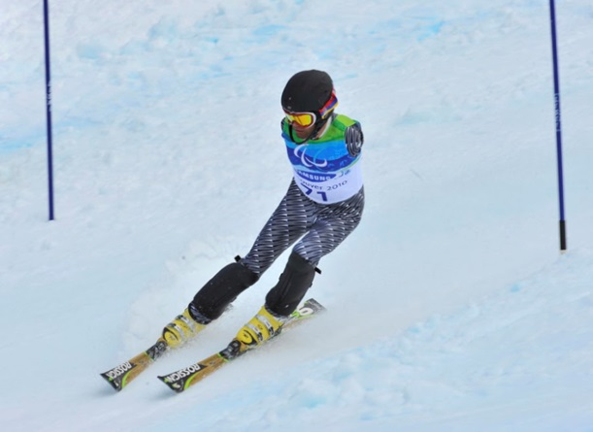
У найперших іграх, які пройшли 1948 р. в англійському містечку Сток-Мандевілі, взяли участь 14 чоловіків і 2 жінки; вони змагались у стрільбі з лука. А до 1960 р., коли в Римі відбулись перші Паралімпійські ігри, ці змагання перетворились на масштабну міжнародну подію: на спортивній арені зустрілись 400 атлетів-візочників з 23 країн.
З того часу паралімпійський спорт став доступним не лише для людей з ураженнями опорно-рухового апарату, але й з іншими видами інвалідності: з проблемами слуху (такий спорт ще називають дефлімпійським), зору, інтелекту. На літніх Паралімпіадах сьогодні змагаються у 22 дисциплінах, а на зимових – у п`яти.

Slide 19
15 дітей з інвалідністю з 11 регіонів України віком від 12 до 17 років впродовж року отримуватимуть іменні стипендії в розмірі від 5 до 8 тисяч гривень. Загальна сума допомоги складе 1 млн. 164 тис. грн.
Федоренко Софія | 19.11.2004 р.н. | М.Київ | Плаваня І місце чемпіонат України
Борисенко Олесандра | 2.05.2007 р.н | Одеська обл. | 1 місце спартакіада «Повір у себе»
Черноморова Софія | 19.10.2006 р.н. | Миколаівська обл. | Бадмінтон 3 місце чемпіонату Європи
Фурман Марія | 11.06.2004р.н. | Хмельницька обл. | Плаваня 2 місце чемпіонат України

Slide 20
Самороков Станіслав | 02.11.2004н.р. | Донецька обл. | 2 місце чемпіонату України, легка атлетика
Мичка Роман | 2.11.2000р.н. | Львівська обл. | 1 місце чемпіонат України плавання
Лалетіа Анастасія | 12.06.2002р.н. | Чернігівська обл. | 1 місце чемпіонату України ,лижні перегони
Куліков Іван | 15.07.2004 р.н. | м.Киів | 2 місце спартакіада «Повір у себе» баскетбол
Коновальчук Анастасія | 31.08.2005 р.н. | Кіровоградська обл. | 2 мсце чемпіонату України легка атлетика
Колісніченко Марі | 15.06.2005 р.н. | Миколаівська обл. | 1 місце чемпіонату України плавання
Бринза Діана | 6.05.20004 р.н. | Одеська обл. | 1 місце спартакіада « Пор у себе» легка атлетика

Slide 21
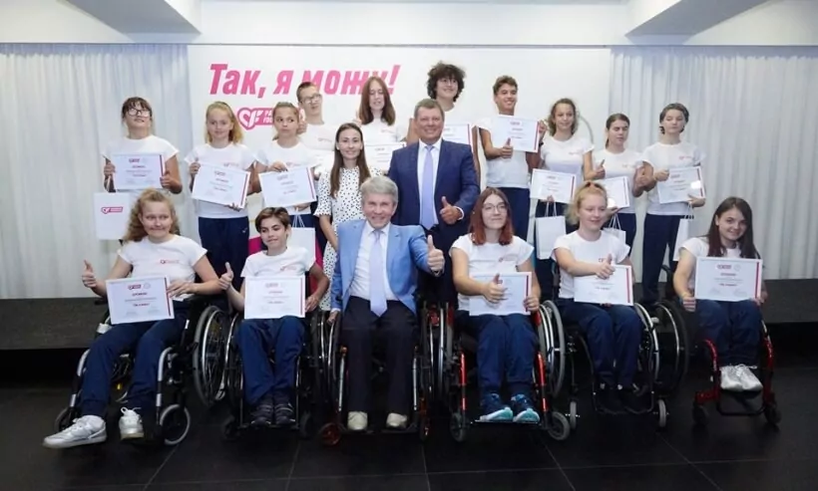

Slide 22
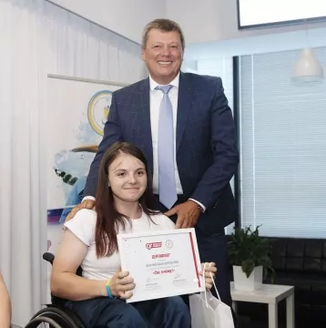
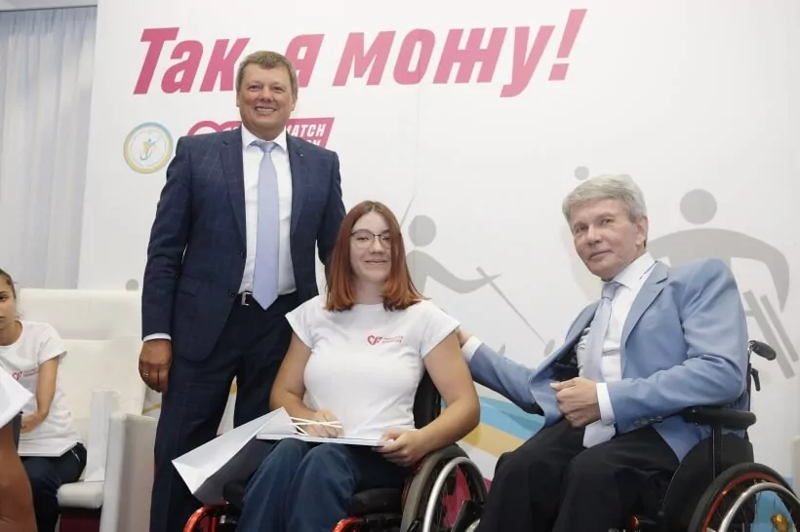
Спортсмени-паралімпійці доводять і собі, і нам, що для сильної духом людини неможливого - нема

Slide 23
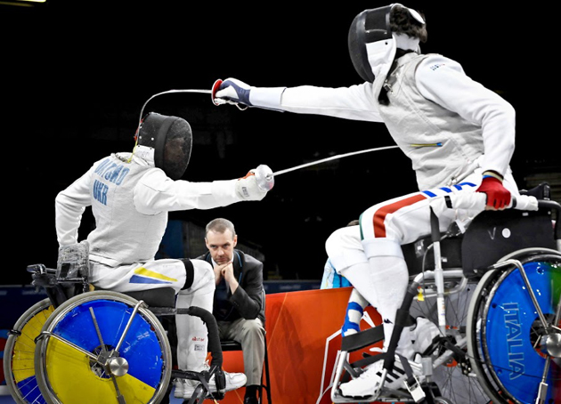
Антон Дацко, фехтувальник зі Львівщини, знає, як нелегко людині у візку стати чемпіоном. Довгий час він щоденно їздив електричкою на тренування з рідного Буська до облцентру. На Паралімпіаді в Лондоні взяв "срібло" - і на нагородні кошти придбав кілька фехтувальних станків, щоб допомогти іншим теж досягти перемог.

Slide 24
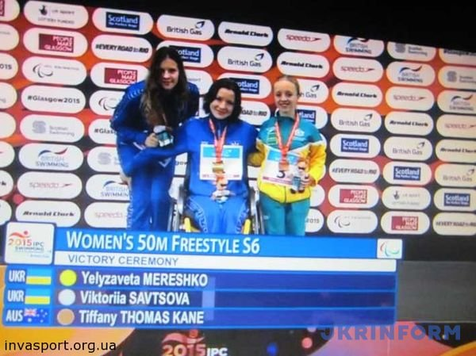
Єлизавета Мерешко, яка встановила в Португалії світовий рекорд, у звичайному житті пересувається у візку, а плаває лише за допомогою рук. Більше того - вона зізнається, що до того, як почала тренуватись, боялась води!

Slide 25
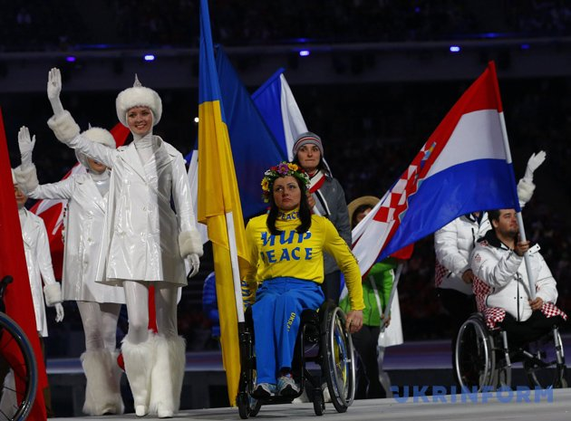
Тренер для людей з інвалідністю - більше, ніж наставник у спорті. Буває, що саме він стає першим вчителем найнеобхідніших побутових навичок. Він мотивує атлета добиватись перемог не тільки на спортивній арені, але й у житті. Часто він виконує роль психолога, якого в команді немає - хоча буває так потрібен

Slide 26
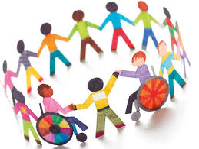
Багато відомих в історії особистостей мали дуже значимі проблеми зі здоров’ям, але про їхні досягнення знає кожна людина в світі і це не завадило їм стати дійсно «великими».

Slide 27
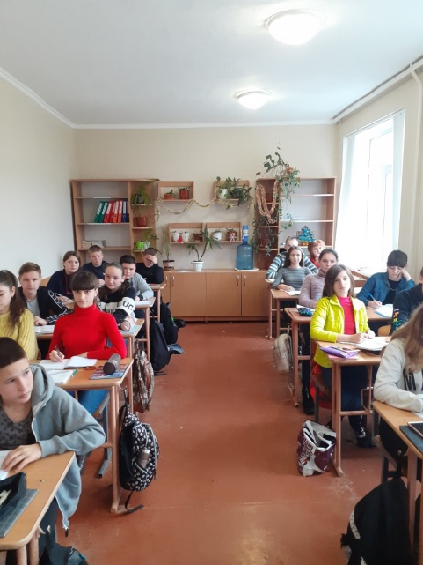
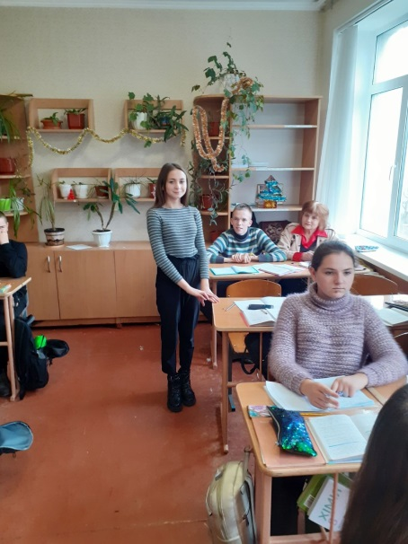
Інклюзія – це нова філософія освіти, запровадження її принципів в освіту нелегка справа, яка вимагає корінної перебудови навчального процесу і свідомості всіх його учасників. Але результатом цієї важливої роботи може бути не тільки розширення можливостей для навчання та соціалізації дітей з особливими потребами, а й оздоровлення суспільства в цілому.

Slide 28
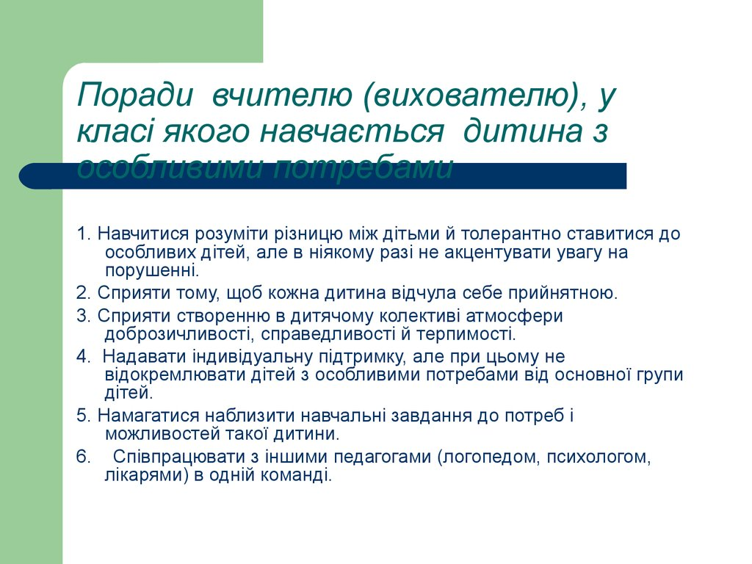
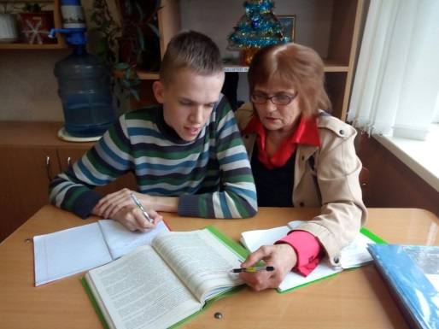

Slide 29
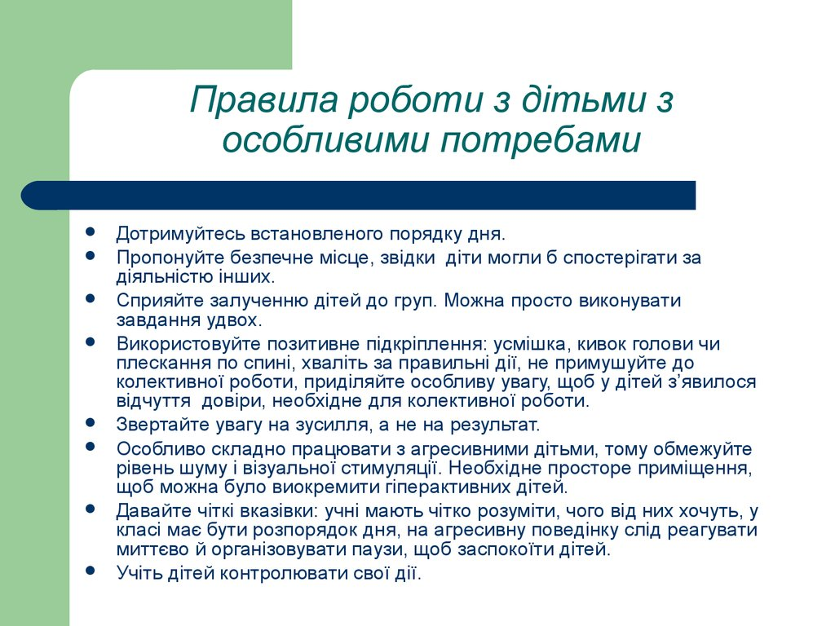

Slide 30
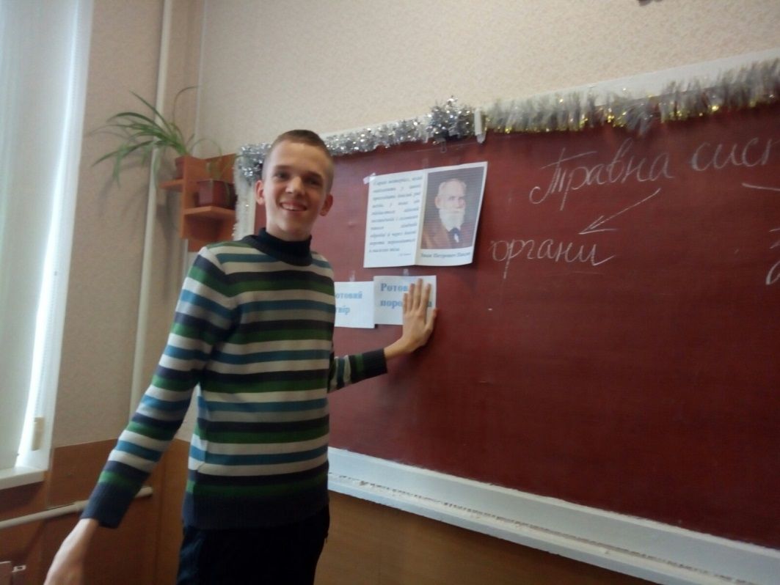
Інклюзивна освіта – це ідеал, до якого можна прагнути, але якого не можна досягнути повністю. Її впровадження – це довготривалий та безперервний процес, учасниками якого мають бути всі, без винятку, члени суспільства.

Slide 31
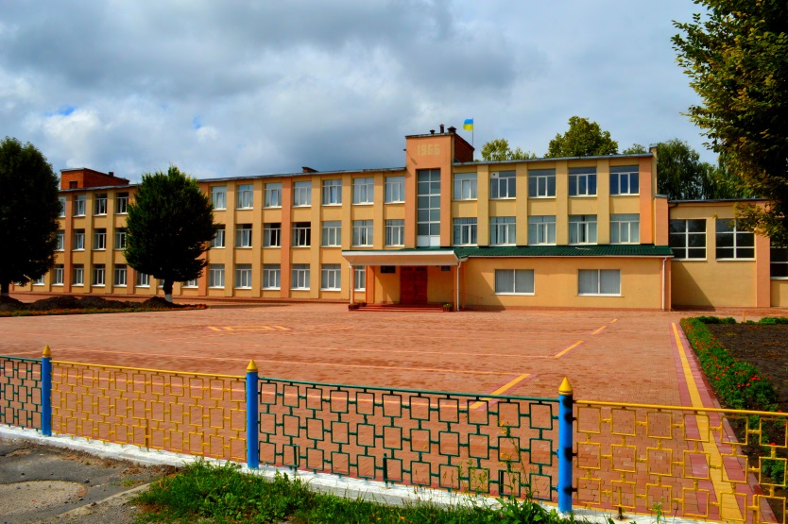
Отже, перехід до інклюзивної освіти, як найбільш сучасної форми соціально-педагогічної реабілітації дітей з обмеженими можливостями, – має стати пріоритетом у розвитку національної освіти.

Slide 32


